Slide 1


1.看了课题，你最想知道什么？
2. 什么是绝招？
3.课文讲了谁的绝招？谁的绝招最绝？

Slide 2
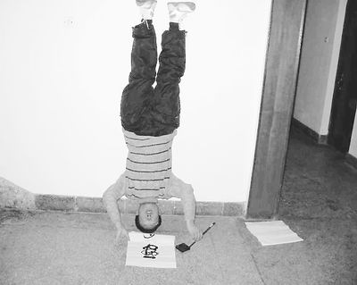
绝招

Slide 3
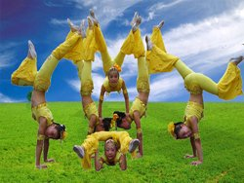
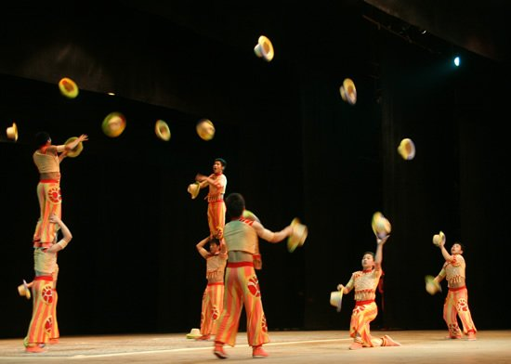

Slide 4
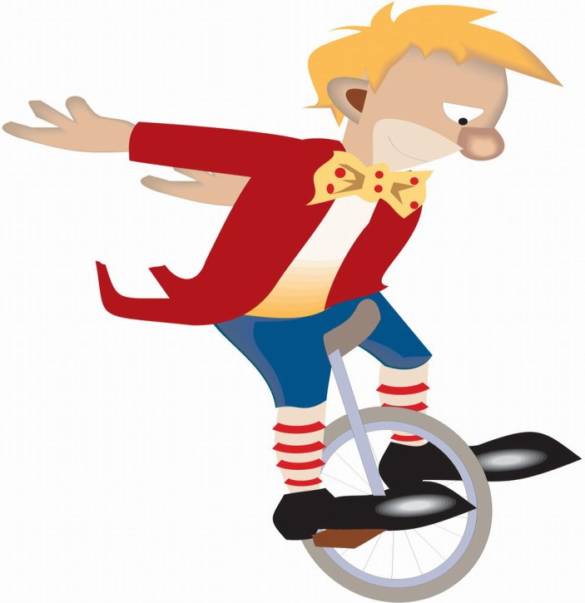
绝招

Slide 5
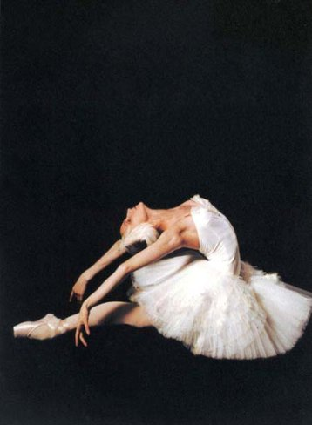

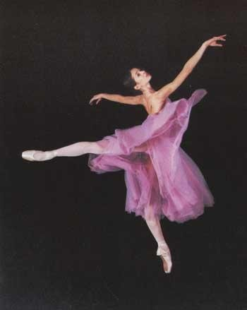
绝招

Slide 6

阅读提示
1、借助拼音默读课文，想一想课文讲了一件什么事？文中有哪几个小朋友比试了哪几种绝招？并在书中划出来。
2、在默读的过程中碰到不懂的问题在旁边作上记号。

Slide 7
学习生字词
biē
sāi
niān
zuàn
xiàn
憋气 腮帮子 蔫蔫 铲馅 攥饺子
炕上 尴尬 下巴颏 咧开 握拳
倒立 禁不住 脱口而出
kàng
gān gà
kē
liě
quán
dào
jīn

Slide 8

认真读课文，四人小组合作完成下列表格。
人物 | 绝招 （旧） | 结果 怎样 | 绝招 （新） | 结果 怎样
三胖
二福
小柱子
竖起
拇指
憋气
禁不住
叫好
空翻
靠树
倒立
撒开
腿跑

Slide 9

问题:小柱子第一次比输了，他回到家是怎样做的？
奶奶说：“有的人，生来就特别，别人比不上，三胖长得胖，力量比别人大；人家二福那是练出来的，你没见他，天天跑几里地去体育场学武术？”
从奶奶的话中你明白了什么？

Slide 10
感知思考题
1．小柱子回家后看见奶奶包饺子，在和奶奶的谈话中受到启发？
2．他练习了什么绝招？
3．为什么“伙伴们羡慕地竖起大拇指”？
4．这个绝招是怎样练成的呢？

Slide 11
认真读课文，四人小组合作完成下列表格。
人物 | 绝招 （旧） | 结果 怎样 | 绝招 （新） | 结果 怎样
三胖 | 憋气 | 竖起 拇指
二福 | 空翻 | 禁不住 叫好
小柱子 | 靠树 倒立 | 撒开 腿跑
憋气
单臂
倒立
口算两
位数乘法
羡慕地
竖起拇指

Slide 12
☆小柱子的“绝招”引来了大家的赞叹，那他这个绝招是怎样练出来的呢？请发挥你的想象说一说。

Slide 13
☆认真观察表格，从两次比绝招小柱子的不同表现中，结合你自己生活中的经历谈谈自己的收获和体会 ？(回答时请用上“我觉得小柱子……精神值得我学习。而我在这方面却做得不够好，有一次，…… )

Slide 14
认真观察此表，结合你自己生活中的经历谈谈自己的收获和体会 。
人物 | 绝招（旧） | 结果 怎样 | 绝招 （新） | 结果 怎样
三胖 | 憋气 | 竖起 拇指 | 憋气
二福 | 空翻 | 禁不住 叫好 | 单臂 倒立
小柱子 | 靠树 倒立 | 撒开 腿跑 | 口算两 位数乘法 | 羡慕地 竖起拇指

Slide 15
小柱子高兴地说：“咱们定个日子再比一比，条件是绝招一定得是练出来的，而且要有用。”伙伴们都说行。
你读懂了什么？

Slide 16
小练笔：（续编故事）下一次的比赛，会是什么样的情景呢？
想一想：生活中还有什么本领可以称得上是绝招？
你佩服周围谁的本领或技艺，可以问问他是怎么练成的，如果有条件，还可以学一学。

Slide 17

再见

